Slide 1






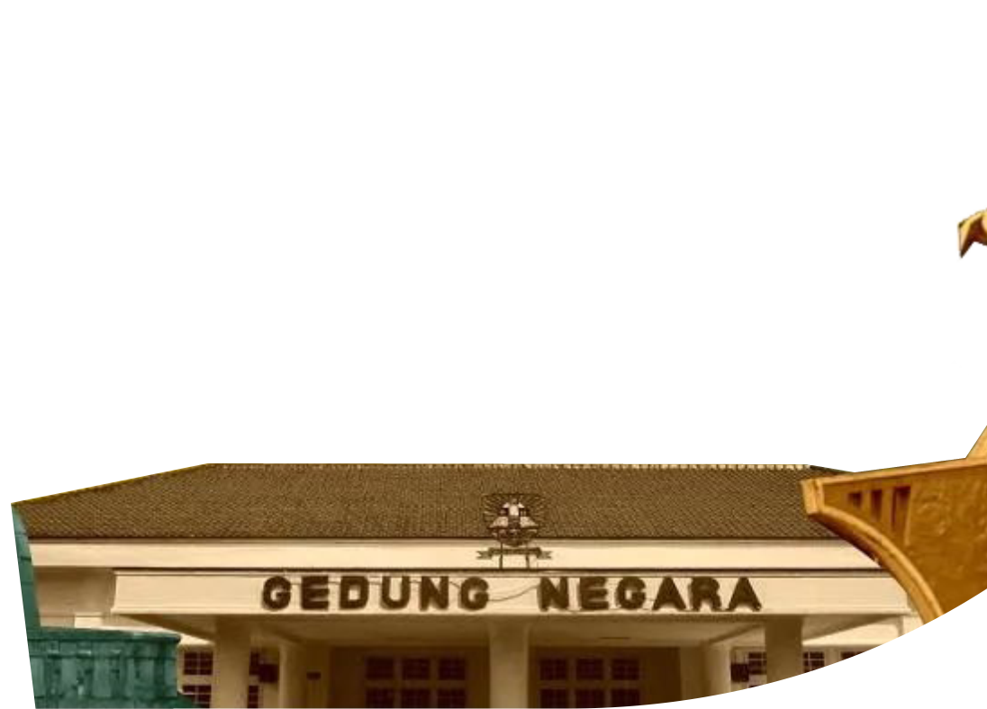
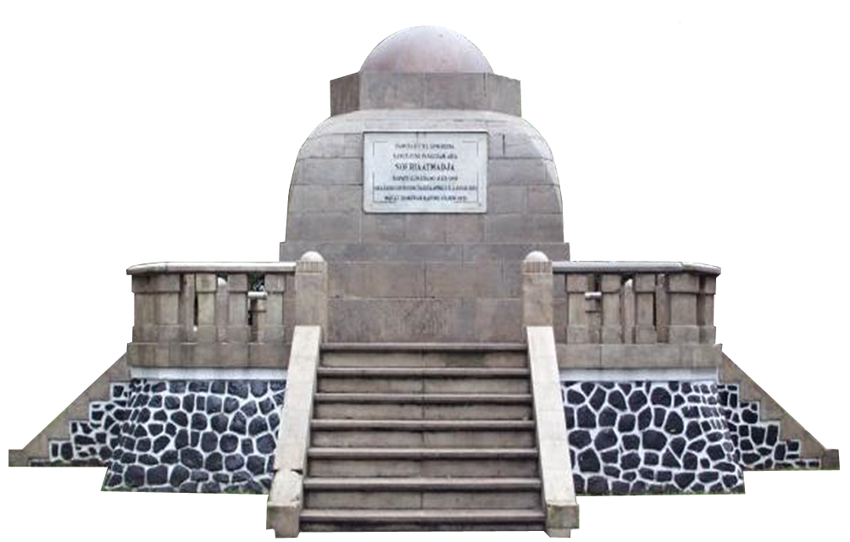

PEMERINTAH DAERAH
KABUPATEN SUMEDANG
TRANSFORMASI DIGITAL
DI KABUPATEN SUMEDANG
Disampaikan oleh :
BAMBANG RIANTO, S.STP,. M.SI
(Kadis Kominfosanditik Kab Sumedang)
Jakarta, 30 Oktober 2024

Slide 2


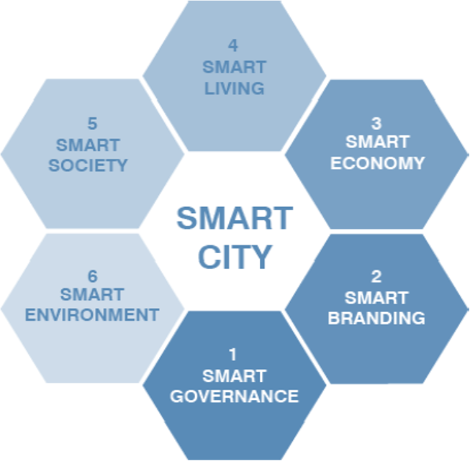
Sumedang Digital Government
Transformation Framework
ULTIMATE GOALS
TANTANGAN 2018
PERFORMANCE & DIGITAL TRANSFORMATION PROCESS
CAPAIAN 2023
TATA KELOLA PEMERINTAHAN BERBASIS DIGITAL
4.14
INDEKS SPBE RENDAH
2.48
INDEKS SPBE TINGGI
MANAJEMEN KEPEGAWAIAN BERBASIS DIGITAL
INDEKS SISTEM MERIT
RENDAH
270
INDEKS SISTEM MERIT
RENDAH
348
AKUNTABILITAS KINERJA BERBASIS DIGITAL
NILAI SAKIP
BELUM OPTIMAL
48.58
PELAYANAN PUBLIK BERBASIS DIGITAL
NILAI SAKIP TINGGI
77,16
INDESKS LAYANAN
PUBLIK : CUKUP
3
INDESKS LAYANAN
PUBLIK : OPTIMAL
4.66
DIGITAL LEADERSHIP
DIGITAL LITERACY
SUMEDANG HAPPY
DIGITAL REGION 2023
Pengangguran 7,72 %;
Stunting 8.17 %;
Desa Mandiri 81 Desa;
IPM 72,69;
NIB 40 ribu lebih
DATA DRIVEN GOVERNMENT
(Good Data – Good Decission – Good Result)

Slide 3
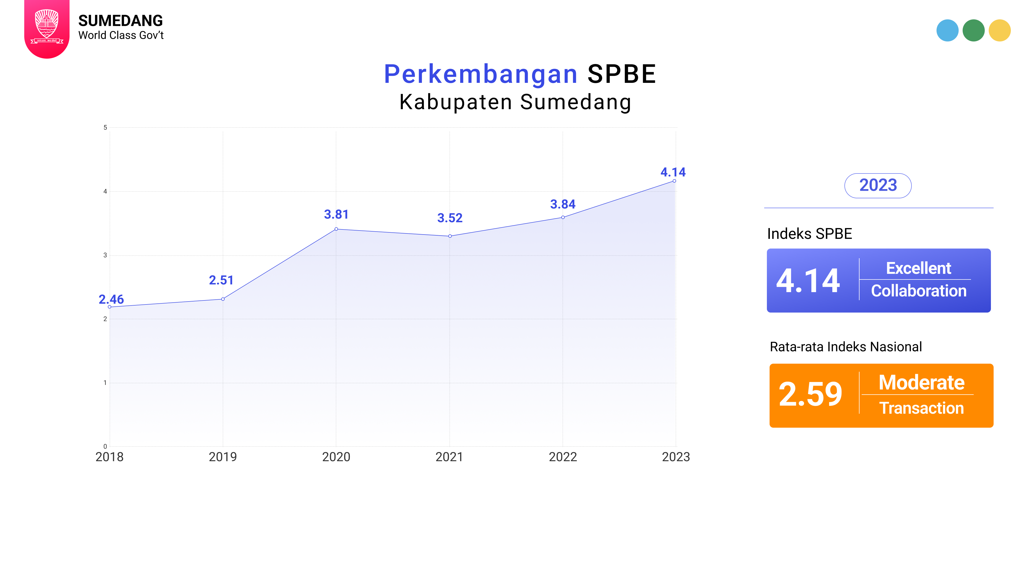

Slide 4
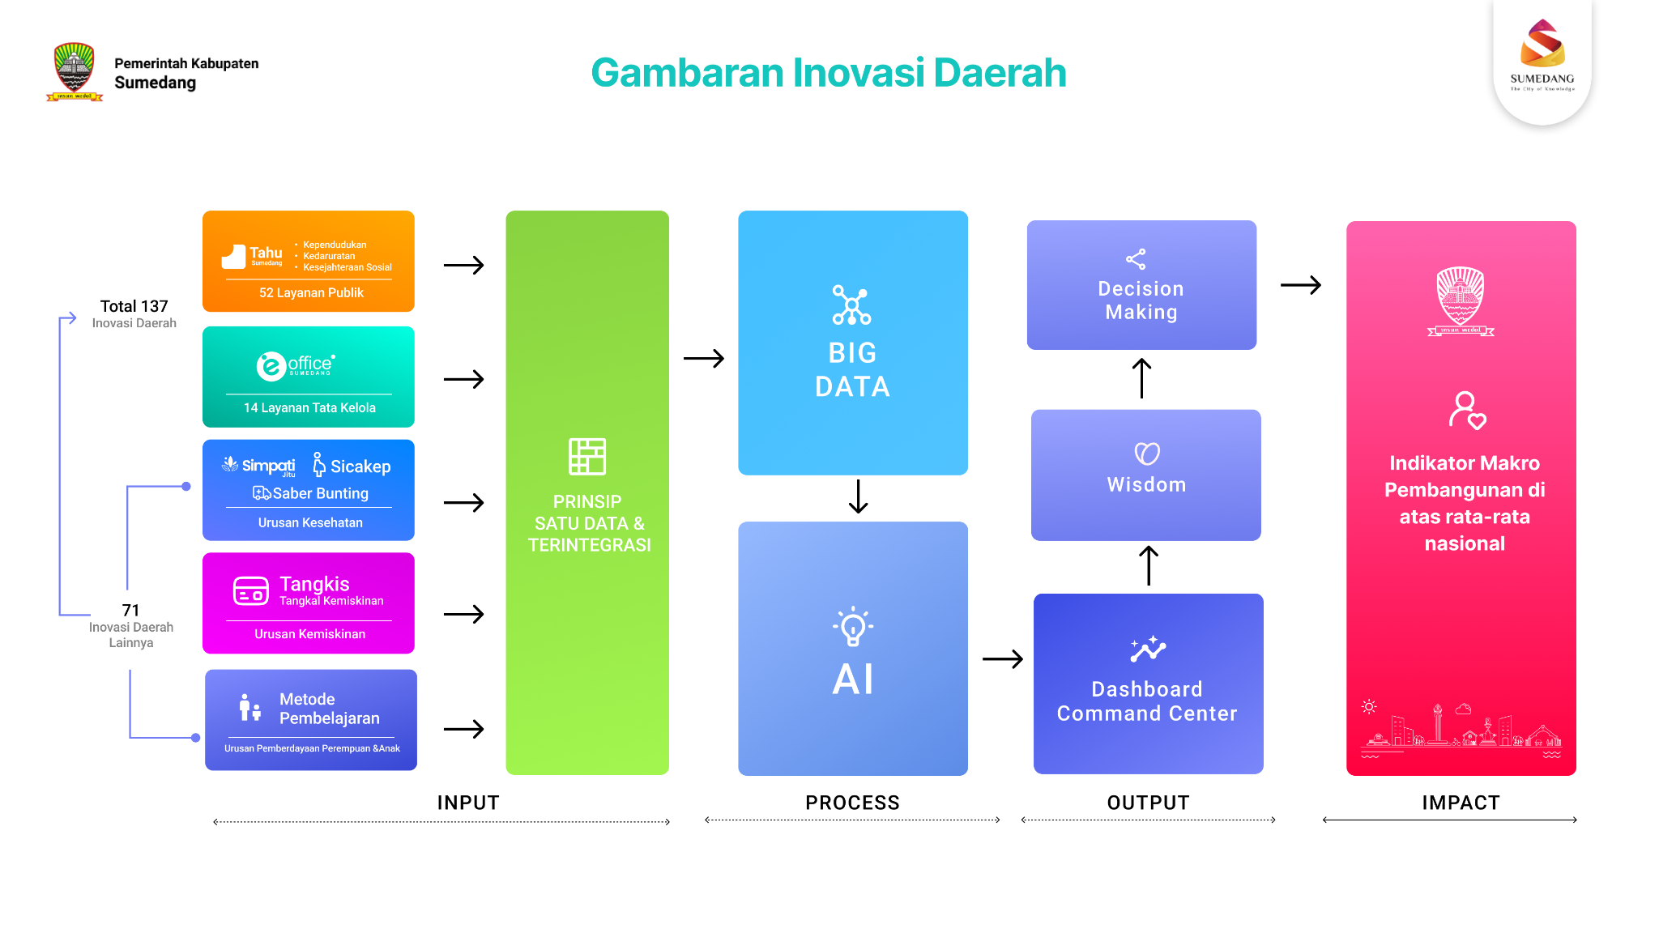






Slide 5
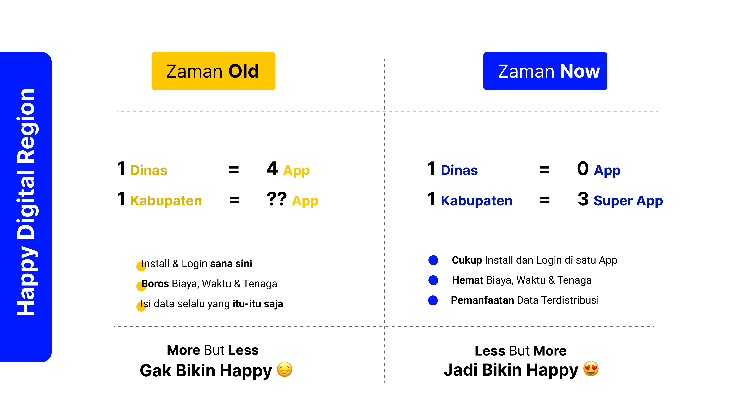

PEMERINTAH DAERAH
KABUPATEN SUMEDANG

Slide 6
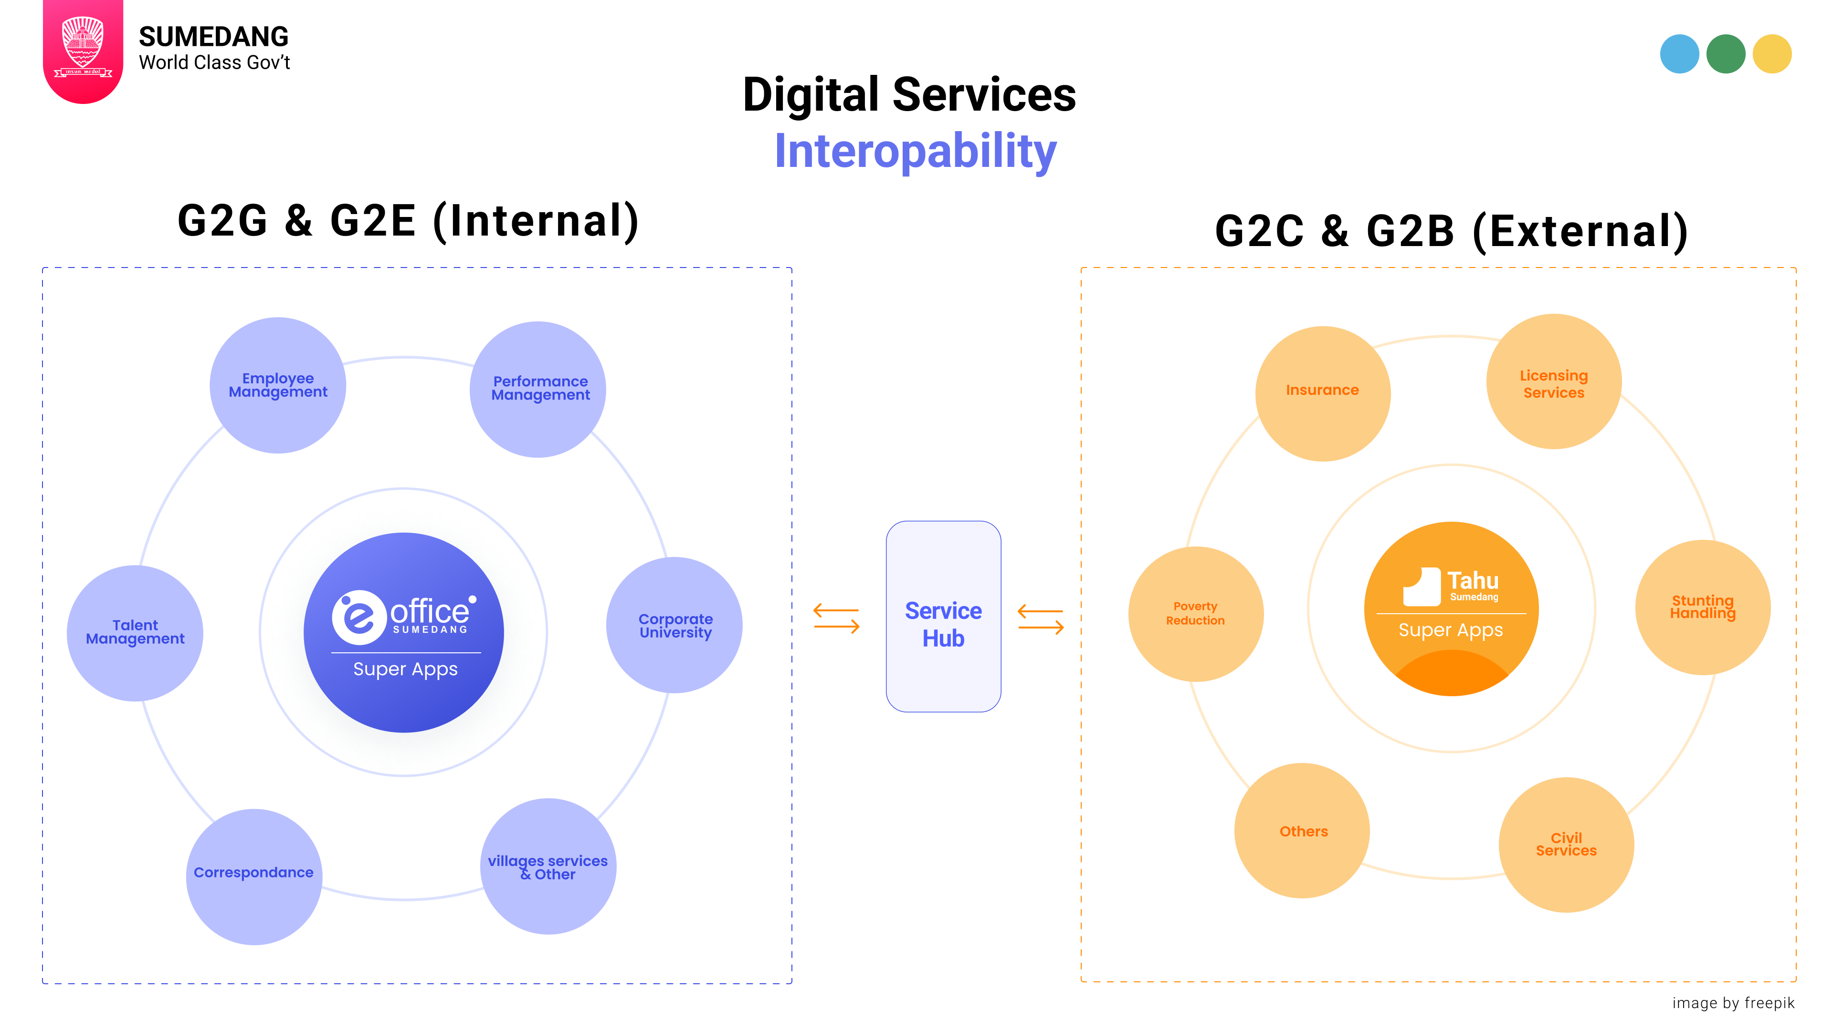

Slide 7
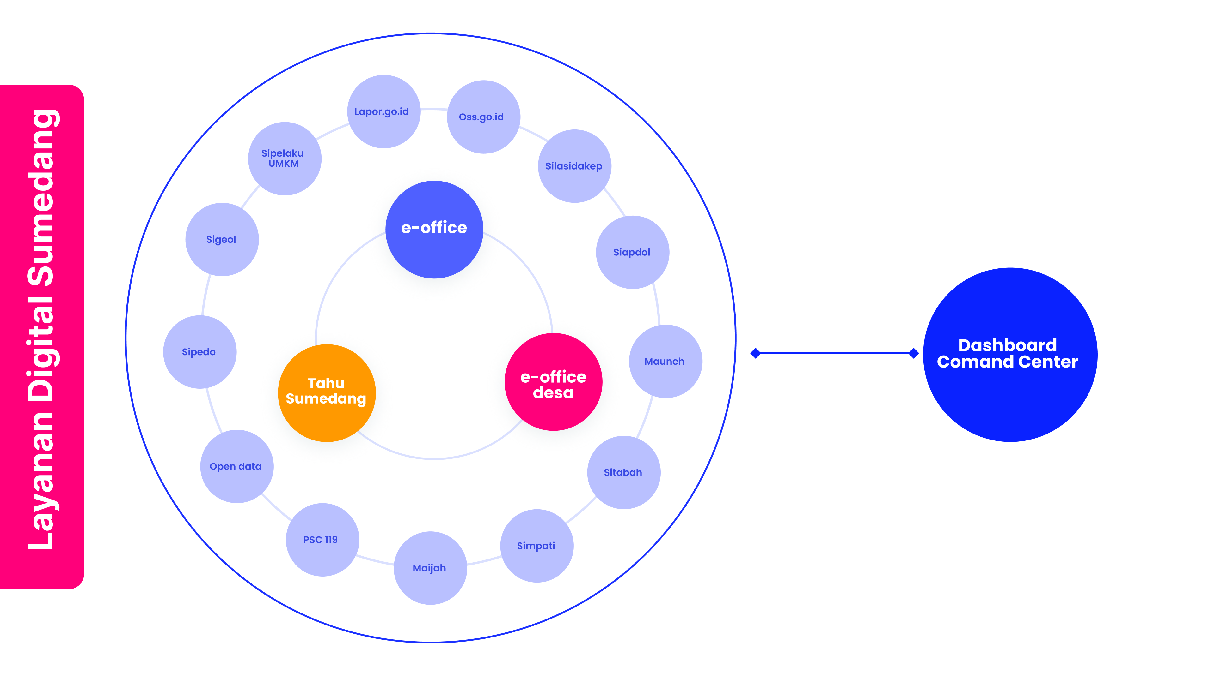
PEMERINTAH DAERAH
KABUPATEN SUMEDANG

Slide 8


